Slide 1
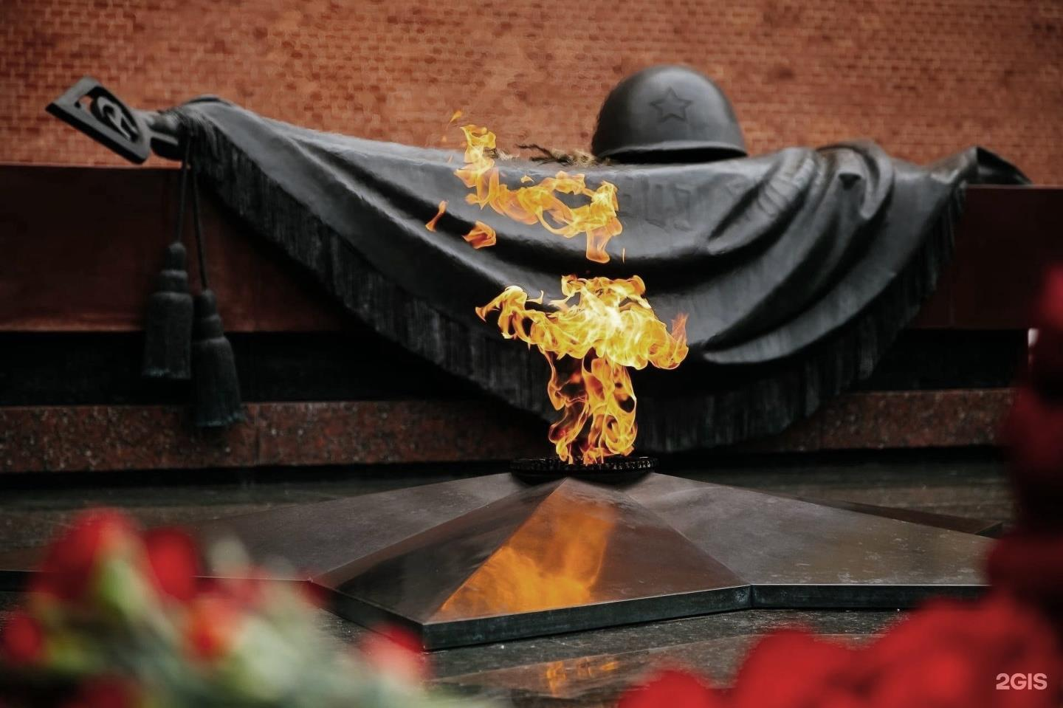
22 июня
2023
Мероприятия, проводимые
в День памяти и скорби
Notes:
Оставляем картинки, текст набиваем в презентации

Slide 2
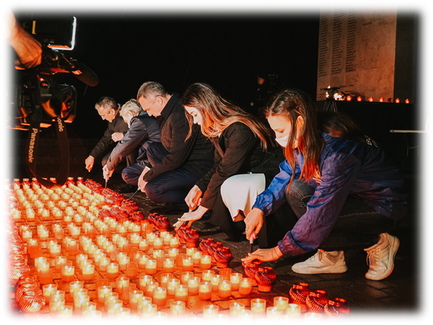
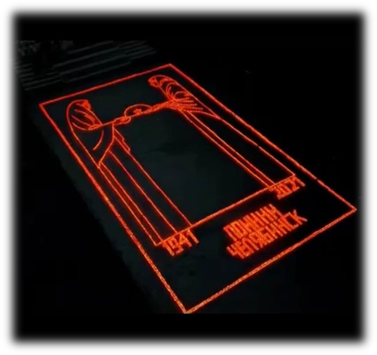
Акция «Огненные картины войны»
В России и странах зарубежья 21 и 22 июня Волонтёры Победы и партия «Единая Россия» проведут ежегодную Международную акцию «Огненные картины войны». Добровольцы, представители партии «Единая Россия», общественные деятели и жители населенных пунктов почтут память павших и создадут масштабные огненные инсталляции, которые связаны общей темой: «Трагедии и Победы региона (страны) в годы Великой Отечественной войны».
География:
89 субъектов Российской Федерации, зарубежные государства (Международные представительства ВОД «Волонтёры Победы»)
Точки проведения акции будут указаны на сайте волонтерыпобеды.рф

Slide 3
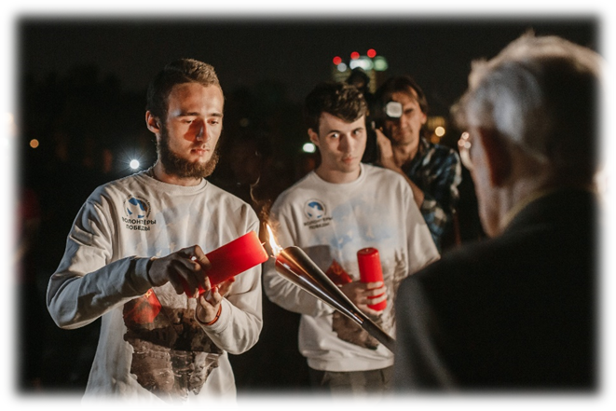
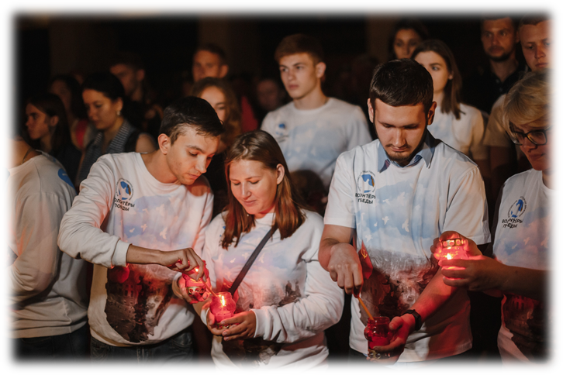
Акция «Свеча памяти»
Волонтеры Победы, партия «Единая Россия», представители общественных и патриотических объединений, жители России и зарубежья в 82-ю годовщину со дня начала Великой Отечественной войны зажгут Свечи памяти. В День памяти и скорби добровольцы и все желающие соберутся у памятных мест, воинских мемориалов и на центральных улицах населенных пунктов, чтобы зажечь Свечи памяти, отдать дань уважения тем, кто погиб в годы войны и сражался с нацизмом.
География
89 субъектов РФ
Международные представительства Волонтеров Победы
Центральные точки проведения акции будут указаны на сайте волонтерыпобеды.рф

Slide 4
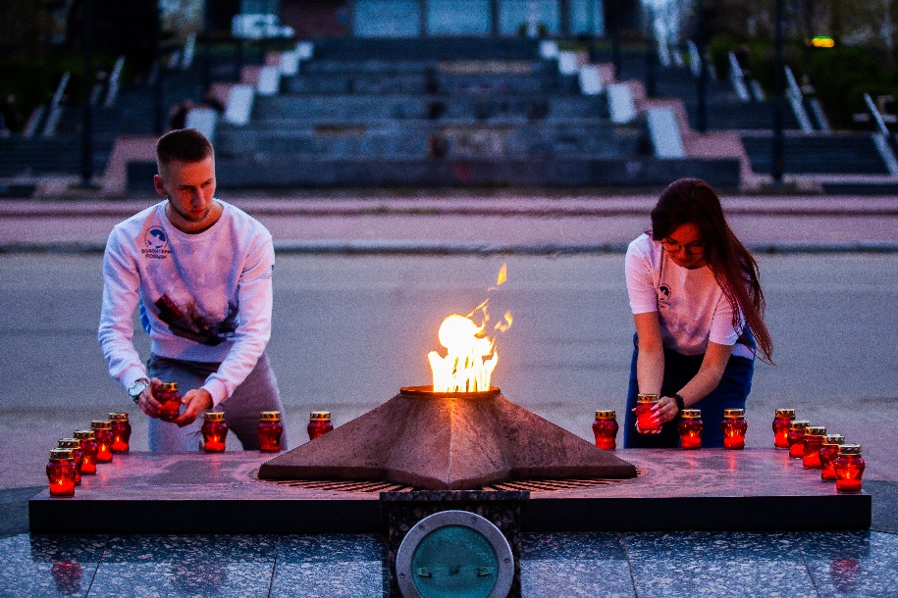
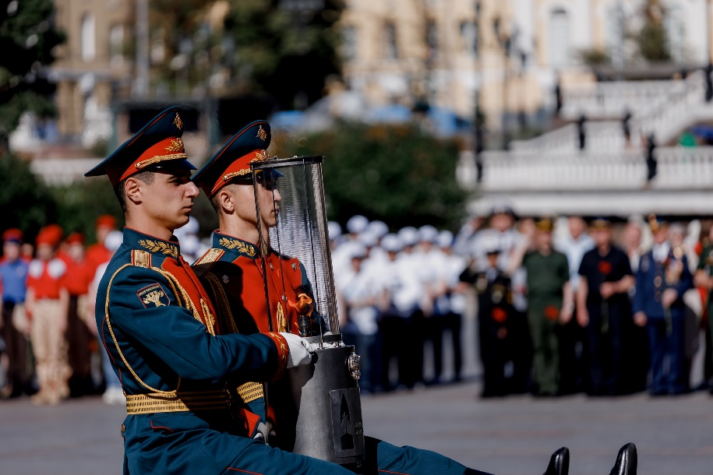
Акция «Путь Победы»
Волонтёры Победы 16 – 22 июня проведут торжественные церемонии по взятию частиц Вечного огня в городах-героях России. В рамках акции «Путь Победы» частицы огня доставят к Мамаеву кургану – монументу «Родина-мать зовёт!» в Волгограде. В ночь с 21 на 22 июня, в День памяти и скорби, от этих частиц Волонтеры Победы, представители правительства Волгоградской области, «Единой России» и общественных организаций зажгут масштабную огненную картину в память о тех, кто погиб в годы Великой Отечественной войны. Мероприятия пройдут при поддержке Фонда президентских грантов.
География
Москва, Санкт-Петербург, Новороссийск, Тула, Смоленск, Мурманск, Керчь, Севастополь и Волгоград.
Вся информация о проведении акции аккумулируется на специальном сайте подвиг80.рф и волонтерыпобеды.рф.

Slide 5
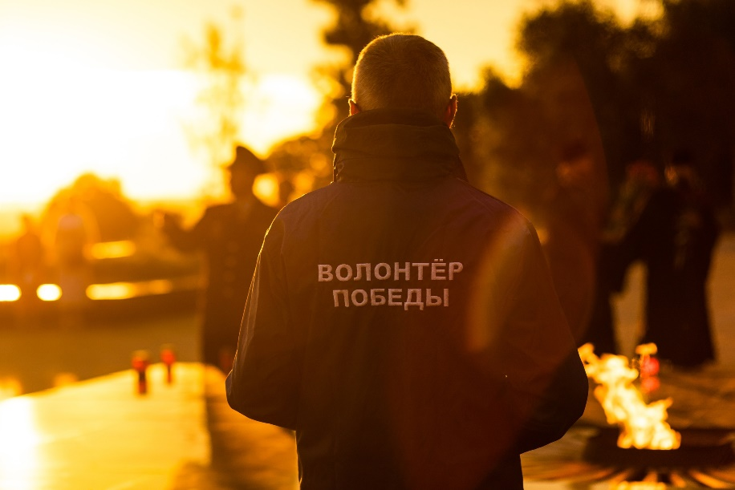
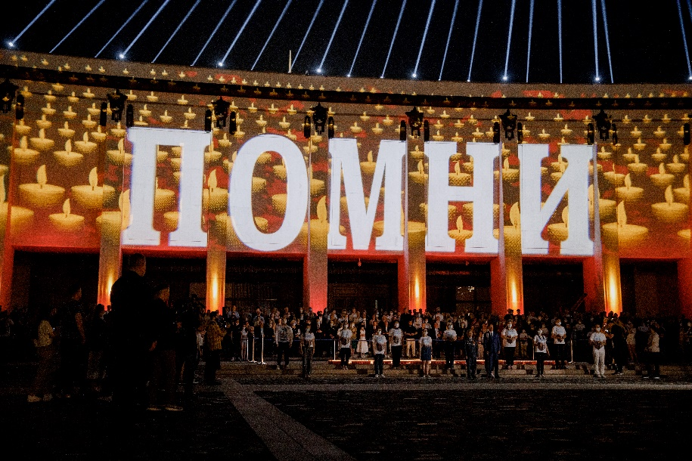
Онлайн-флешмоб «Путь Победы»
Ко Дню памяти и скорби Волонтёры Победы запустили онлайн-флешмоб «Путь Победы». В память о тех, кто отдал свою жизнь за освобождение мира от нацизма, кто пролил свою кровь на полях сражений, Волонтёры Победы предлагают зажечь виртуальные Свечи памяти. Чтобы принять участие в онлайн-флешмобе, необходимо зайти на страницу акции «Путь Победы» на сайте подвиг80.рф и выполнить несколько шагов. Все подробности размещены на сайте акции. Акция проводится при поддержке Фонда президентских грантов. Срок проведения - с 22 мая по 22 июня 2023 года.
География
89 субъектов Российской Федерации, зарубежные государства
(Международные представительства ВОД «Волонтёры Победы»)
Вся информация о проведении акции аккумулируется на специальном сайте подвиг80.рф и волонтерыпобеды.рф.

Slide 6
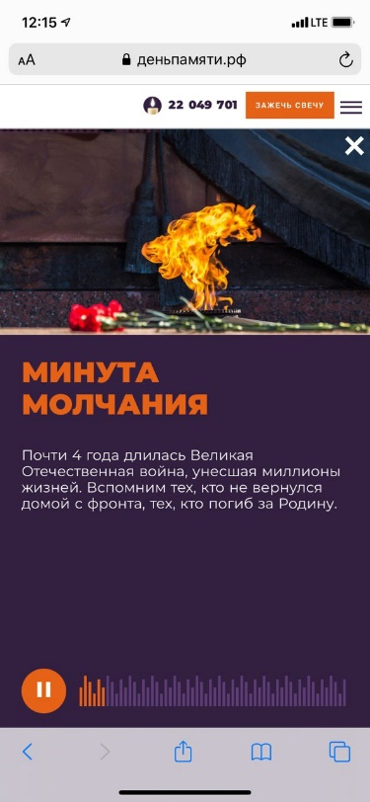
МИНУТА МОЛЧАНИЯ
22 июня 12:15 состоится Всероссийская минута молчания. Вся страна затихнет, чтобы вспомнить тех, кто не вернулся домой с полей сражений Великой Отечественной войны.
Во многих городах при проведении минуты молчания будет использована система городского оповещения.
На сайте деньпамяти.рф будет реализована минута молчания.
Notes:
Можно делать

Slide 7
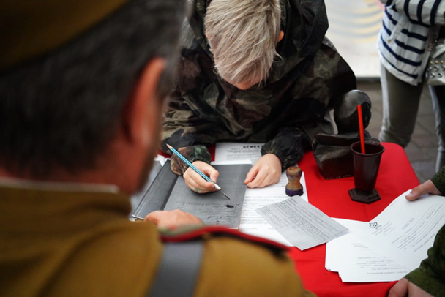
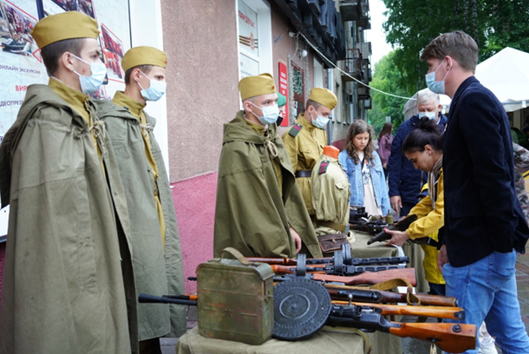
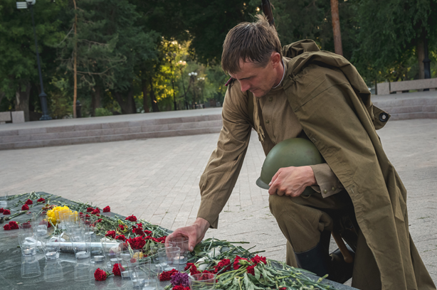
Акция «За Родину»
Ко Дню памяти и скорби реконструкторы из разных регионов страны проведут патриотические мероприятия: интерактивные площадки, выставки военной техники и снаряжения участников Великой Отечественной войны, караулы, возложения цветов к памятным местам.
Памятная акция несет воспитательный и просветительский эффект, направлена на трансляцию истории нашего государства и наглядной пропаганде подвигов героев Отечества. Представители ООД РОСРЕКОН, одетые в форму солдат Великой Отечественной войны организуют военно-исторические площадки и караулы для привлечения внимания молодого поколения к подвигу предков.
Вся информация о проведении акции: 8 (909) 923-41-99 Михаил Шмаевич исполнительный директор ООД «Росрекон»

Slide 8
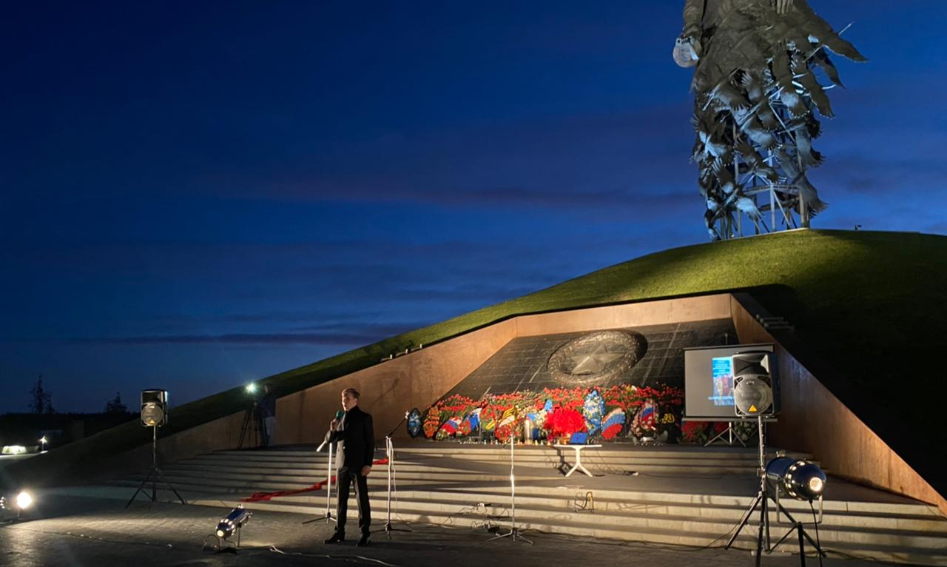
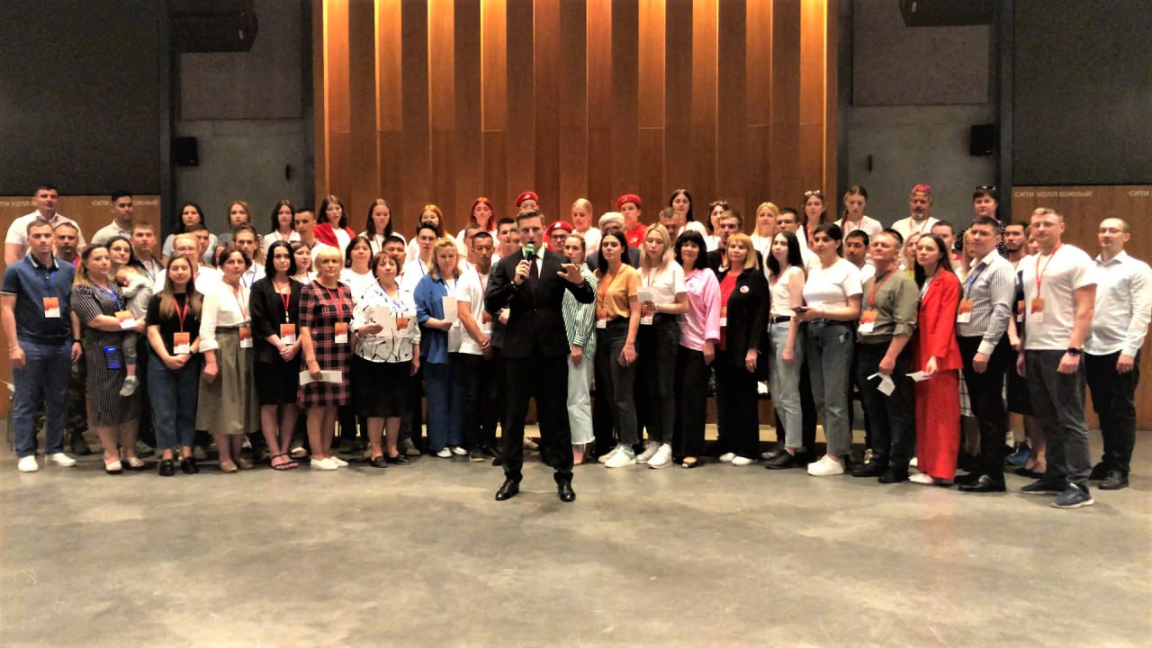
Концерт-акция «Ночь без войны»
В ночь с 21 на 22 июня у подножья Ржевского мемориала Советскому солдату Бессмертный полк России и Союз десантников России проведут традиционный концерт-акцию «Ночь без войны», в котором выступят ведущие поэты и авторы-исполнители страны.
В 4 утра концерт прервется звуками бомбежки, артобстрела, ревом танков. Прозвучит голос Левитана, и все вместе споют «Вставай, страна огромная!».
В соцсетях движения Бессмертный полк России будет презентован ролик, где активисты движения из разных регионов под руководством солиста крупнейших отечественных и зарубежных музыкальных коллективов, «голоса Бессмертного полка России» Михаила Гаврилова исполняют песню «Поклонимся великим тем годам».

Slide 9
Мероприятия и акции ВВПОД «ЮНАРМИЯ»
Всероссийская юнармейская акция «Память поколений»
Юнармейцам предлагается провести исследовательскую работу, направленную на восстановление и систематизацию биографии (в том числе и боевого пути) своих родственников или земляков – участников Великой Отечественной войны, тех с чьими портретами юнармейцы принимали участие (или хотят принять участие) в народном шествии «Бессмертный полк».
Всероссийская акция «Пост № 1»
В рамках патриотической акции юнармейцы возлагают венки к мемориалам воинской славы и заступают в Почетный караул. Тем самым, отдают дань памяти павшим, совершившим ратные и трудовые подвиги в годы Великой Отечественной войны.

Slide 10
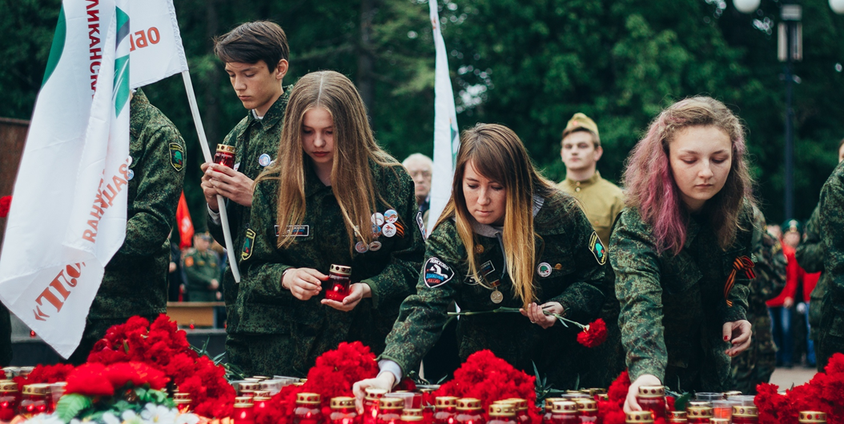
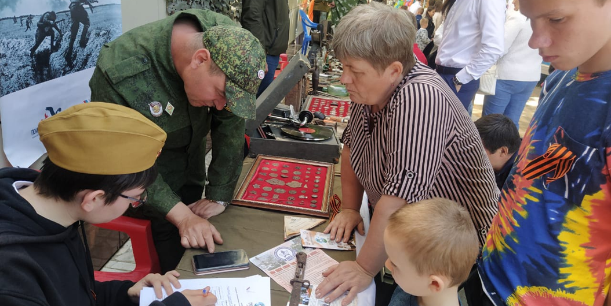
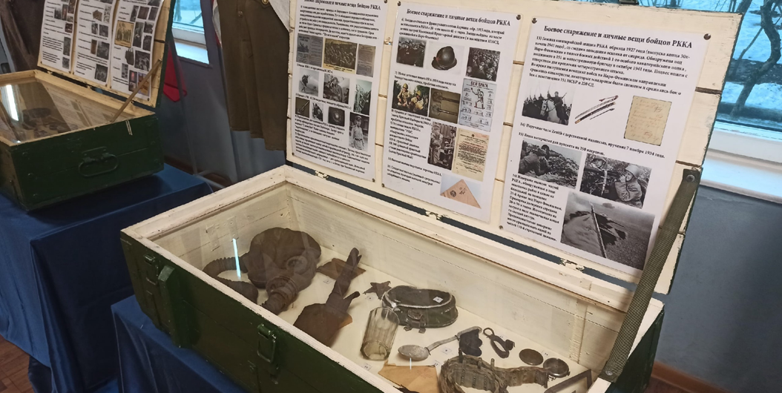
ООД «Поисковое движение России»
Памятные митинги с возложением цветов. Торжественно-траурные митинги, посвящённые Дню памяти и скорби. Поисковики заступят в почётный караул, а также возложат цветы у памятных мест в своих регионах (84 региона)
Церемония захоронения бойцов и командиров Красной Армии. Торжественно-траурные церемонии захоронения бойцов и командиров Красной армии, найденных поисковиками в ходе полевых работ (Москва, Московская, Калининградская, Тверская области, Республика Ингушетия)
Судьба солдата. Общественная приемная. Сбор запросов для организации розыска архивных сведений о советских военнослужащих, погибших и пропавших без вести в годы Великой Отечественной войны (18 регионов)
Выставки поисковиков. Передвижная выставка экспонатов, обнаруженных в ходе экспедиций в рамках общероссийской акции «Вахта Памяти» (23 региона)

